Slide 1
التقنيات الناشئة
الأهمية والخصائص التعليمية
أ. علي بن محمد عثاثي

Slide 2
أجندة اللقاء
التقنيات الناشئة.
الذكاء الاصطناعي
معالجة اللغات الطبيعية
تعلم الآلة
الشبكات العصبية الاصطناعية
التعلم العميق
الطباعة ثلاثية الأبعاد
اثر التقنيات الناشئة على التعليم

Slide 3

ماهي
التقنيات الناشئة

Slide 4
هي الابتكارات التقنية التي تمثل تطورات سابقة للزمن في مجال ما نحو ميزة تنافسية

Slide 5
وكذلك هي تقنيات لا تزال تطويراتها أو تطبيقاتها العملية أو كلاهما
غير متحققتين إلى حدٍ كبير

Slide 6
تشمل التقنيات الناشئة مجموعة متنوعة من التقنيات
التقنيات التعليمية
تقنية المعلومات
تقنية النانو
التقنية الحيوية
العلوم الإدراكية
التقنية النفسية
الذكاء الاصطناعي

Slide 7
أمثلة على
التقنيات الناشئة

Slide 8
الذكاء الاصطناعي
الطباعة ثلاثية الأبعاد
العلاج الجيني
لقاحات السرطان
سلسلة الكتل

Slide 9
الذكاء الاصطناعي
إنترنت الأشياء
الطائرات المسيرة
سلسلة الكتل
التقنيات الناشئة المشهورة
البيانات الضخمة
الواقع الافتراضي والواقع المعزز

Slide 10
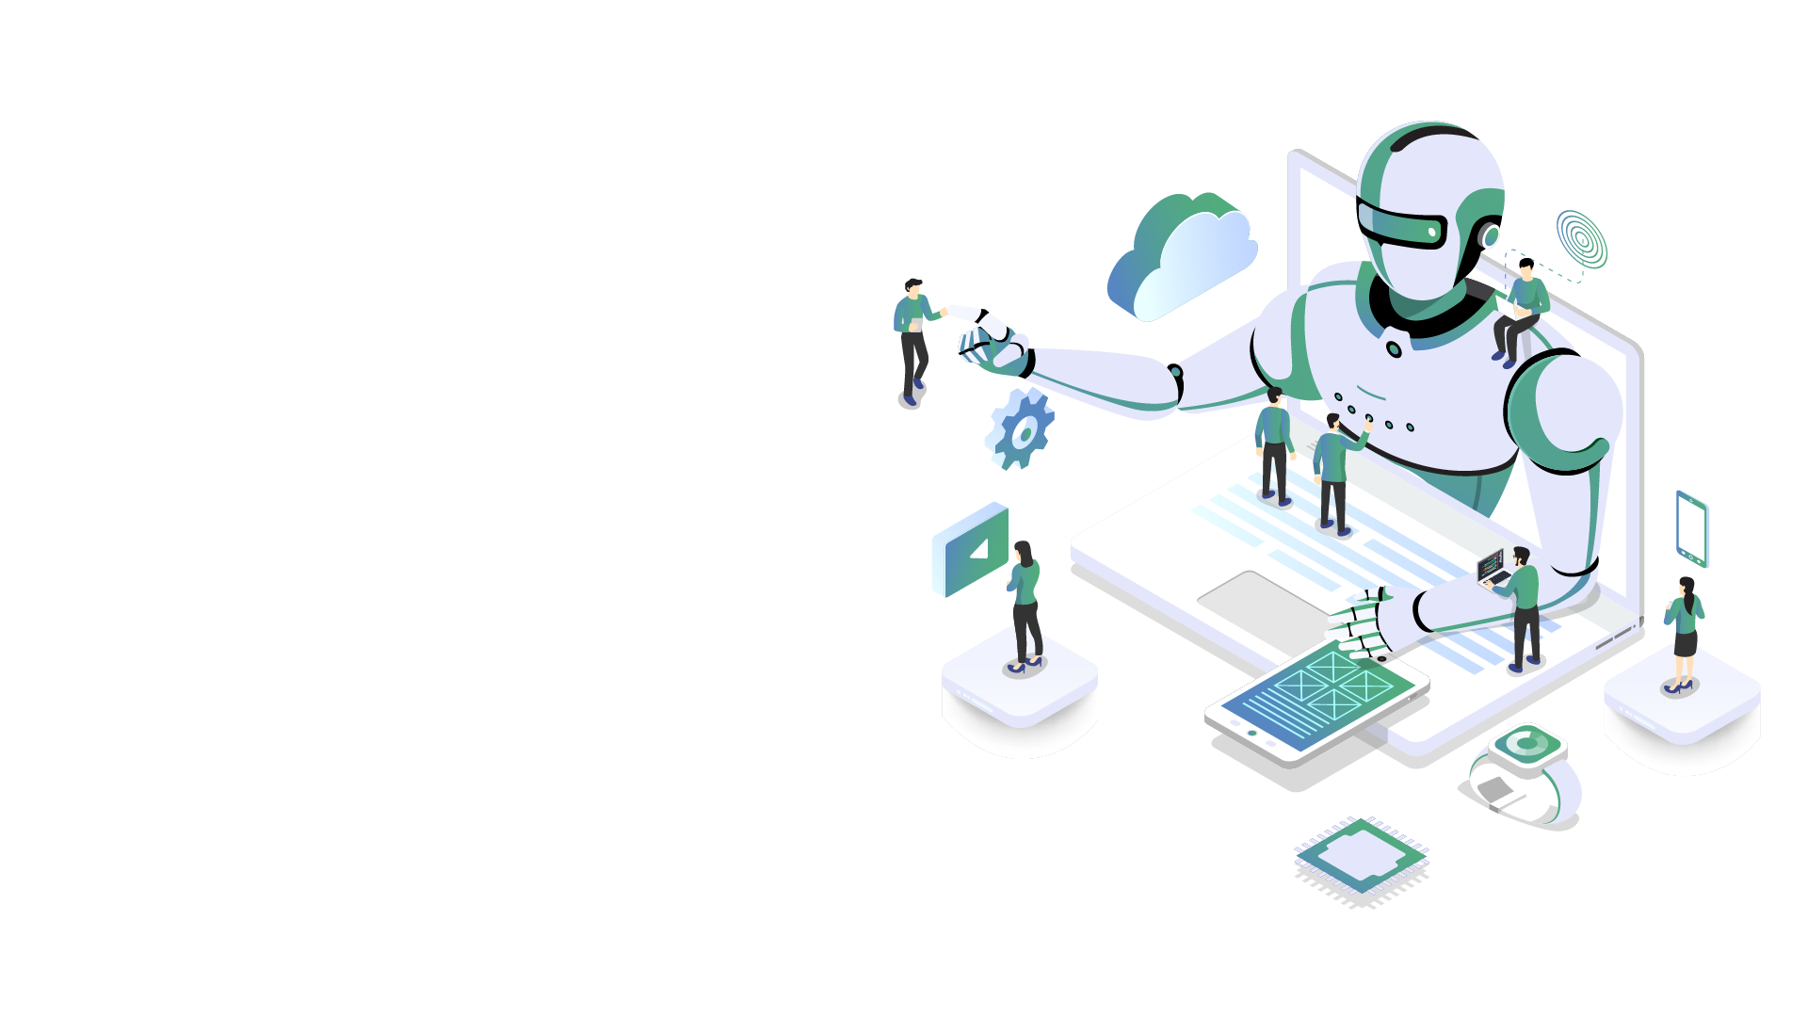
الذكاء الاصطناعي

Slide 11
هو محاكات الآلات للذكاء البشري

Slide 12
الذكاء الاصطناعي الضيق
الذكاء الاصطناعي العام
الذكاء الاصطناعي الفائق

Slide 13
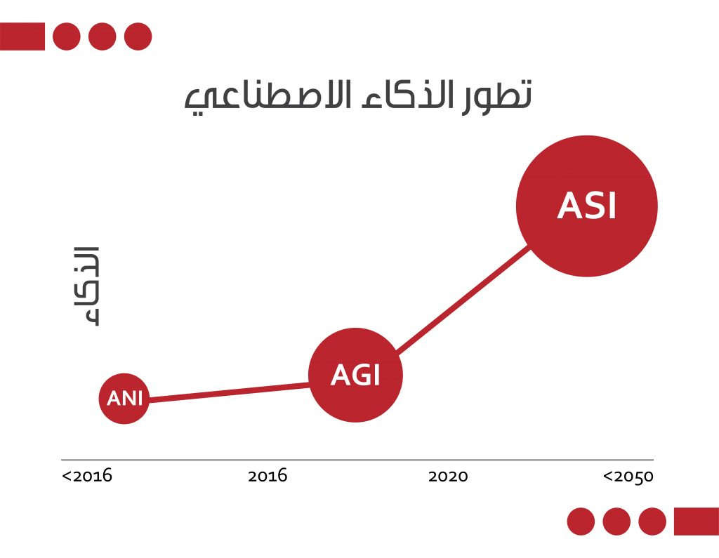

Slide 14
تعلم الآلة
الروبوتات
الأنظمة الخبيرة
معالجة اللغات الطبيعية
التعلم العميق
الشبكات العصبية

Slide 15
الذكاء الاصطناعي في التعليم
مرشدين افتراضين
التعلم في أي وقت
التعلم المتكيف

Slide 16
معالجة اللغات الطبيعية

Slide 17
مفهوم معالجة اللغات الطبيعية
هي مجال علوم الحاسوب واللغويات المعنية بالتفاعلات بين الحاسوب واللغات الطبيعية

Slide 18
ما سبب أهمية معالجة اللغات الطبيعية
تعد معالجة اللغة الطبيعية أمرًا بالغ الأهمية لتحليل بيانات النص والكلام تحليلًا كاملًا وبكفاءة، يمكن أن تعمل من خلال الاختلافات في اللهجات واللغة العامية والأخطاء النحوية المعتادة في المحادثات اليومية، تستخدمها الشركات في العديد من المهام الآلية، مثل:
تصنيف النص واستخراجه
الإجابة على أسئلة من وماذا ومتى وأين
تشغيل برامج الدردشة الآلية الخاصة بخدمة العملاء الآلية
تحليل ملاحظات العملاء أو تسجيلات مراكز الاتصال
معالجة المستندات الكبيرة وتحليلها وأرشفتها

Slide 19
تعلم الآلة

Slide 20
تعلم الآلة: Machine Learning (ML)
هو نوع من أنواع الذكاء الاصطناعي وهو يسمح للتطبيقات البرمجية بأن تصبح أكثر دقة في التنبؤ بالنتائج، دون الحاجة لبرمجتها بشكل صريح للقيام بذلك

Slide 21
كيف يعمل تعلم الآلة
تقوم خوارزميات التعلم الآلي باستخدام البيانات الموجودة مسبقاً كمدخلات للتنبؤ بقيم المخرجات الجديدة.

Slide 22
أمثلة على تعلم الآلة من حولنا
روبوتات المحادثة لدعم العملاء
محركات التوصية
المساعد الذكي

Slide 23
الشبكات العصبية الإصطناعية

Slide 24
هي أحد أهم اختراعات العصر الحديث
تتكون الشبكات العصبية الاصطناعية من مجموعة من الخوارزميات يتم من خلالها محاكاة الدماغ البشري المتطور،
وتصنيع أدمغة إلكترونية قادرة على التعلم والتطور كما الدماغ البشري.

Slide 25
وتتكون الشبكة العصبية الإصطناعية من:
عقد صناعية.
تشبه بشكل كبير الخلايا العصبية البشرية

Slide 26
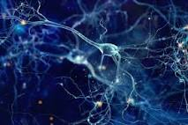
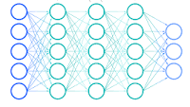

Slide 27
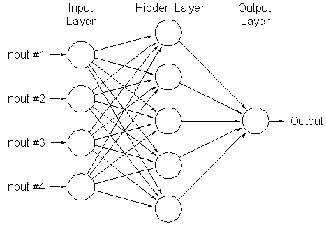

Slide 28
التعلم الآلي في الشبكات العصبية الاصطناعيّة:
التعلم الموجة
التعلم غير الموجة
التعلم التعزيزي

Slide 29
التعلم العميق

Slide 30
هو مجال بحث جديد يتناول إيجاد نظريات وخوارزميات تتيح للآلة أن تتعلم بنفسها عن طريق محاكاة الخلايا العصبية في جسم الإنسان.

Slide 31
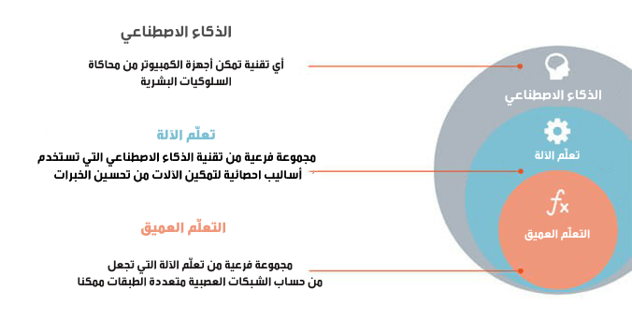

Slide 32
الطباعة ثلاثية الأبعاد

Slide 33
الطباعة ثلاثية الأبعاد هي تقنية مبتكرة تمكنك من إنشاء المجسمات من خلال نموذج رقمي.

Slide 34
ما يجعل الطباعة ثلاثية الأبعاد فريدة من نوعها هو قدرتها على تصنيع كائنات صلبة كاملة ومعقدة.
حيث تستطيع طباعة (صناعة) المجسمات والأدوات بطرق لا محدودة.
بمختلف المواد والمعادن.

Slide 35
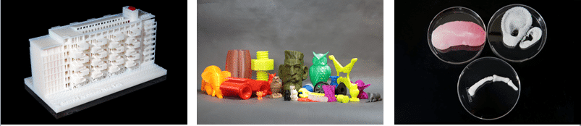
استخدامات الطباعة ثلاثية الأبعاد

Slide 36
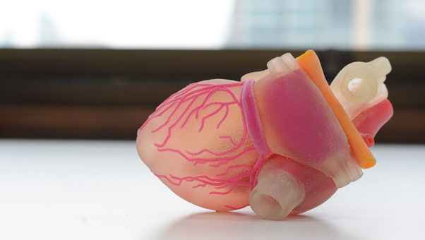
أجزاء الجسم المطبوعة بتقنية ثلاثية الأبعاد

Slide 37
ما هي انعكاسات التقنيات الناشئة على التدريس والتعلم

Slide 38
تسهيل مشاركة الطلاب بشكل أعمق في التعلم،
دعم الاتجاهات الحالية في تصميم التعلم،

Slide 39
تحسين الطريقة التي نقيم بها كيفية تعلم الطلاب وما يتعلمونه.
القدرة على جذب الطلاب إلى تجارب تعليمية جديدة تمامًا وغنية بالحيوية،

Slide 40
خلاصة القول
التقنيات الناشئة تشكل منصات مقنعة للطلاب لاستخدامها في بناء خبرات التعلم في المستقبل والمشاركة في إنشائها.
كما أنها تساعد على تحسين جودة التفاعلات في أماكن التعلم ورفع الدافعية لدى الطلاب

